Slide 1
Образи античної скульптури
Давня Греція

Slide 2
Скульптуру можна вважати одним із найдавніших видів образотворчого мистецтва. Адже різні її форми існували в усіх народів світу з давніх часів.
Важливий етап розвитку цього виду мистецтва − доба Античності, ідеалом якої було створення образу гармонійно розвиненої людини.

Slide 3
Мірон (5 ст. до н.е.)
Скульптор епохи, що передувала найвищому розквiту грецького мистецтва. У письмових пам,ятках, що збереглися, сучасники характеризують його як найвидатнiшого реалiста i знавця анатомii. Вiн зображував богів, героїв i тварин, з особливою любов,ю вiдтворюючи складнi, скороминучi пози.
Найвiдомiший його твiр – «Дискобол», атлет, який має намір пустити диск. Ця статуя дійшла до наших часiв у декількох копіях, iз яких краща, що виконана з мармуру, зберiгається в палацi Массiмi у Римi.

Slide 4
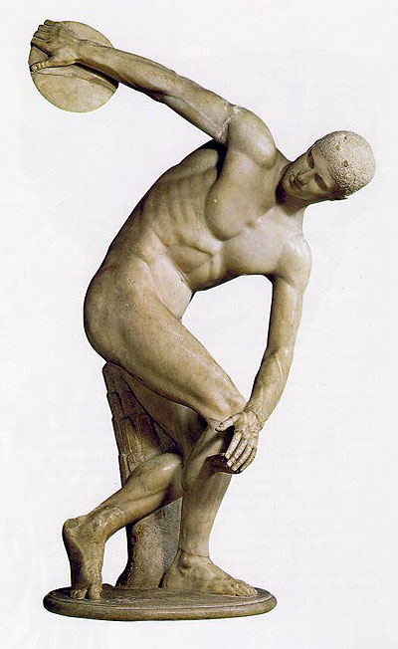

Slide 5
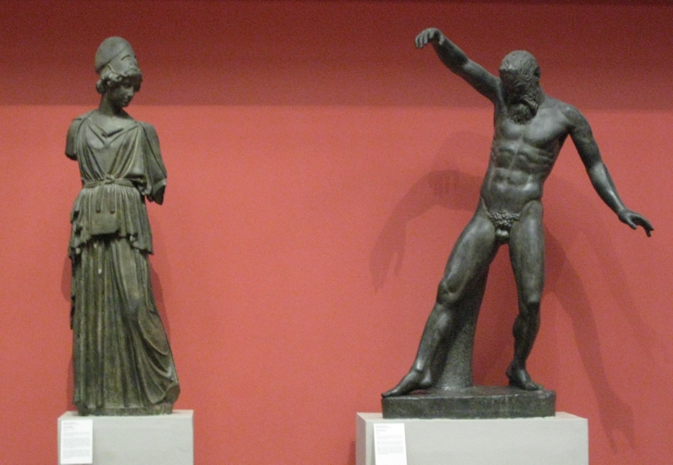

Slide 6
Фідій (4 ст. до н.е.)
Велич, відчуженість, неземна краса є характерними рисами творiв Фідія.
Вiн створив велетенські статуї Афiни Парфенос (Діви) заввишки 12 м та Афiни Промахос (Войовницi) заввишки 8 м для Афiнського акрополя, а також одне iз чудес свiту – 14-метрову статую Зевса Олімпійського.
Фідій, на вiдмiну від Мирона, вiдходить від зображення iндивiдуальностi героя, намагаючись утілити загальний ідеал прекрасного.

Slide 7
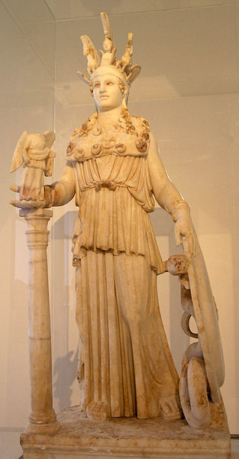

Slide 8
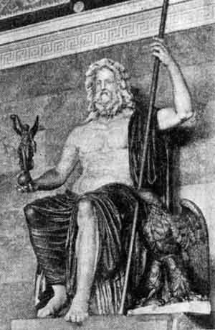

Slide 9
Поліклет (5 ст. до н.е.)
Молодшим сучасником Фідія був скульптор Полiклет iз Аргуса (2-а половина 5 ст. до н. е.), який зображував здебільшого атлетiв. Його статуї «Дорифор» та «Дiадумен» вiдомi в римських копіях. Полiклет був також архітектором театру в Епiдаврi, розрахованого на 10 000 глядачiв, багато працював над ідеальними пропорцiйними спiввiдношеннями людського тіла, що виклав у трактатi «Канон».

Slide 10
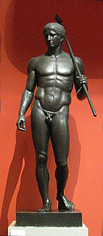

Slide 11
Пракситель (4 ст. до н.е.)
Пракситель – давньогрецький скульптор доби пiзньої класики, провiдний представник новоаттичної школи пластики. Збагатив мистецтво елементами лiрики, вирiзнявся майстерним створенням божественних образiв. Вiн першим почав зображати красу оголеного жіночого й чоловiчого тіла, активно працюючи у мармурi. Найвiдомiшi твори Праксителя – «Аполлон Сауроктон», «Афродіта з острова Кос», «Афродіта Кнiдська».

Slide 12
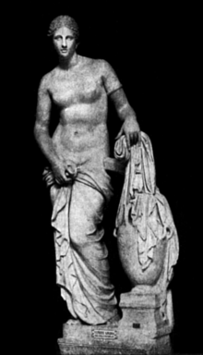

Slide 13
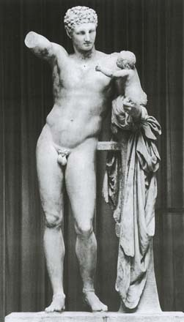

Slide 14
Дякую за увагу!
Полошко Анастасія 11-В

